Slide 1


Pesquisas de Intervenção
ROBSON MUNIZ
ISRAEL MONTEIRO
JANAÍRES SILVA
RECIFE
2025

Slide 2
O que é Intervenção?
2

Slide 3

“Ato de intervir, de exercer influência em determinada situação na tentativa de alterar o seu resultado; interferência.” (DICIO, 2018).
3

Slide 4

O que são Pesquisas de Intervenção?
Trata-se de investigações que envolvem o planejamento e a aplicação de mudanças ou inovações, com o objetivo de promover avanços e melhorias nos processos de aprendizagem dos participantes e a posterior a avaliação dos efeitos dessas intervenções Damiani et al. (2013).
4

Slide 5
Alguns “problemas” a serem analisados
Quanto ao termo intervenção associado ao autoritarismo.
Quanto a descrição das Pesquisas de Intervenção.
Quanto a associação de Pesquisas de intervenção com projetos de ensino.
5

Slide 6
Quanto ao termo intervenção associado ao autoritarismo
Essa associação pode derivar de "padrões de valor de uma determinada época, marcada pela falta de liberdade e pela imposição" (FREITAS, 2010,p. 14).
Possivelmente em referência ao período da ditadura militar brasileira.
6

Slide 7
Quanto a descrição das Pesquisas de Intervenção
Nas intervenções, a intenção é descrever detalhadamente os procedimentos realizados, avaliando-os e produzindo explicações plausíveis, sobre seus efeitos, fundamentadas nos dados e em teorias pertinentes. Os cruzamentos de dados coletados por meio de diferentes instrumentos, a reflexividade e a validação comunicativa são os aspectos que imputam boa qualidade às pesquisas qualitativas, segundo Bauer & Gaskell (2002).
7

Slide 8
Quanto a associação de Pesquisas de intervenção com projetos de ensino.
As pesquisas do tipo intervenção pedagógica são aplicadas, ou seja, têm como finalidade contribuir para a solução de problemas práticos. Elas se opõem às pesquisas básicas, que objetivam ampliar conhecimentos, sem preocupação com seus possíveis benefícios práticos (GIL, 2010).
“É o planejamento mais próximo da prática do professor e da sala de aula. Diz respeito mais estritamente ao aspecto didático.” (VASCONCELLOS, 2014, p. 96).
8

Slide 9
Semelhanças com Pesquisa-Ação
Ambas são pesquisas de caráter aplicado com o intuito de solucionar problemas práticos e em cada uma, o pesquisador participa ativamente das mudanças propostas, articulando teoria e prática.
9

Slide 10



Ponto de Convergência Pesquisa-ação e Pesquisa de Intervenção
O intuito de produzir mudanças: Este propósito diferencia as pesquisas do tipo intervenção e as pesquisas-ação das pesquisas observacionais, cujo objetivo se restringe a descrever e/ou explicar os fenômenos investigados, sem neles interferir.
Tentativa de resolução de um problema: aprimorar determinada prática, ou seja, de testar maneiras de enfrentar os problemas nela detectados.
O caráter aplicado: É uma forma de pesquisa prática, adaptada às exigências de trabalhos acadêmicos (TRIPP, 2005).
10

Slide 11


Ponto de Convergência Pesquisa-ação e pesquisa de intervenção
A necessidade de diálogo com um referencial teórico: De acordo com Thiollent (2009), sem o diálogo com as teorias existentes, uma pesquisa não teria significado.
Possibilidade de produzir conhecimento: Além da intenção de testar ideias teóricas, pondo-as em prática, as intervenções pedagógicas têm o objetivo de promover avanços nessas ideias, contribuindo para a produção de teoria educacional.
11

Slide 12
Divergências Pesquisa-ação e Pesquisa de Intervenção
Pesquisa-ação:
Está associada a orientação emancipatória e a alguns grupos sociais que pertencem às classes populares ou dominadas.
O pesquisador e os participantes trabalham juntos para identificar problemas, propor ações e refletir sobre os resultados.
Pesquisa de Intervenção:
Embora vise a promover avanços educacionais, não apresenta, como foco principal, tais objetivos emancipatórios.
O pesquisador atua diretamente identificando o problema e decidindo como fará para resolvê-lo.
12

Slide 13

Instrumentos de Coleta de Dados em Pesquisas de Intervenção
Questionários
Para coletar dados demográficos, socioeconômico, atitudes e comportamentos.
Testes e Avaliações
Para medir habilidades, conhecimentos e desempenho.
Observação
Para registrar comportamentos e interações em um ambiente natural ou controlado.
Entrevistas
Para obter informações detalhadas e aprofundadas sobre as experiências dos participantes.
13
A escolha do instrumento ideal depende do objetivo da pesquisa e da natureza da intervenção.

Slide 14
Como Realizar uma Pesquisa de Intervenção
Definição do Problema e Objetivos
1
Identificar a questão de pesquisa e os resultados esperados.
Seleção do Instrumento de Intervenção
2
Escolher uma intervenção apropriada e baseada em evidências.
Coleta de Dados
3
Aplicar os instrumentos de coleta de dados antes, durante e após a intervenção.
4
Análise de Dados
Utilizar métodos estatísticos para comparar os resultados entre os grupos ou ao longo do tempo.
Interpretação dos Resultados
5
Avaliar se a intervenção teve um impacto significativo e discutir as limitações do estudo.
14

Slide 15

Por que as Arboviroses São um Problema Relevante?
Alta incidência de Dengue, Zika e Chikungunya no Brasil, especialmente em Pernambuco.
Desafios no controle do vetor Aedes aegypti.
Falta de conhecimento e práticas preventivas na população.
Educação em Saúde como ferramenta essencial para enfrentamento.
Referência:
BRASIL. Ministério da Saúde. Plano Nacional de Enfrentamento às Arboviroses: 2023-2025.
15
Notes:
Adicionar um Vídeo sobre Arboviroses. No Brasil, e especialmente em Pernambuco, enfrentamos uma alta incidência de arboviroses, como Dengue, Zika e Chikungunya, que continuam sendo problemas recorrentes de saúde pública. Esse cenário é agravado por fatores climáticos, como o clima tropical, e por questões estruturais, como o saneamento básico inadequado. Um dos principais desafios está no controle do Aedes aegypti, um vetor altamente adaptável ao ambiente urbano, que se prolifera em pequenos acúmulos de água, dificultando as ações de combate, mesmo com campanhas governamentais. Além disso, a falta de conhecimento da população sobre práticas preventivas e a percepção equivocada de que o combate ao mosquito é apenas responsabilidade do poder público contribuem para a manutenção desse problema. Nesse contexto, a Educação em Saúde surge como uma ferramenta fundamental. Ela não apenas informa, mas conscientiza e mobiliza as pessoas para adotarem atitudes preventivas no dia a dia, transformando o conhecimento em ação prática. Por isso, intervenções educativas, como a que estamos realizando aqui, são estratégicas para reduzir o impacto das arboviroses e fortalecer o protagonismo comunitário no enfrentamento dessas doenças.

Slide 16
Por que Escolhemos Arboviroses para a Pesquisa de Intervenção?
Problema de saúde pública atual e recorrente.
Possibilidade de mensurar o impacto de uma intervenção educativa a curto prazo.
Alinhamento com metodologias ativas e participação social.
Objetivo: desenvolver uma intervenção educativa em saúde para promoção do conhecimento sobre arbovirose.
Referência:
PAIM, J. S. Promoção da Saúde: conceitos e tendências, 2014.
16

Slide 17
Estrutura da Intervenção Educativa
Aplicação de um Questionário Diagnóstico (Google Forms).
Realização de uma breve intervenção educativa (exposição sobre arboviroses).
Como você pode aplicar esse conhecimento no seu cotidiano?
Metodologia baseada no Arco de Maguerez: reflexão e ação.
Referência:
BERBEL, N. A. N. Metodologia da Problematização, 2006.
17
Notes:
Embora a proposta clássica de uma pesquisa de intervenção inclua a comparação entre um momento pré e pós-intervenção, adaptamos nossa dinâmica para o tempo disponível e o contexto da atividade. Optamos por aplicar apenas o diagnóstico inicial, utilizando o questionário como uma ferramenta de reflexão imediata sobre o conhecimento prévio dos participantes em relação às arboviroses. A intervenção educativa, que será realizada em seguida, tem o objetivo principal de conscientizar e mobilizar. A avaliação da evolução do conhecimento, nesse caso, será mais qualitativa, estimulando os participantes a levarem essa reflexão para além da apresentação. Essa abordagem também está alinhada ao espírito do Arco de Maguerez, onde o mais importante é provocar a análise crítica da realidade e incentivar a adoção de práticas transformadoras, mesmo que a mensuração formal do impacto ocorra em outro momento ou contexto.
O Arco de Maguerez é uma metodologia que promove a ligação direta entre reflexão e ação, sendo ideal para pesquisas de intervenção, como a que estamos realizando aqui. Ele parte da observação da realidade, onde identificamos problemas concretos — no nosso caso, a alta incidência de arboviroses e a falta de conhecimento preventivo. A partir dessa observação, destacamos os pontos-chave que precisam ser compreendidos e transformados. A terceira etapa, chamada de teorização, permite buscar embasamento científico e discutir soluções baseadas em evidências, o que fundamenta a intervenção que estamos aplicando. Em seguida, elaboramos as hipóteses de solução, ou seja, propomos ações práticas — como essa intervenção educativa — para enfrentar o problema identificado. Por fim, o Arco culmina na aplicação à realidade, quando testamos essas soluções e avaliamos seus efeitos, exatamente como faremos ao comparar os dados do questionário antes e depois da intervenção. O grande diferencial do Arco de Maguerez é que ele não se limita a transmitir conhecimento; ele incentiva a transformação da realidade por meio do pensamento crítico e da participação ativa. É um ciclo contínuo de aprendizagem, onde teoria e prática caminham juntas para gerar mudanças concretas.

Slide 18
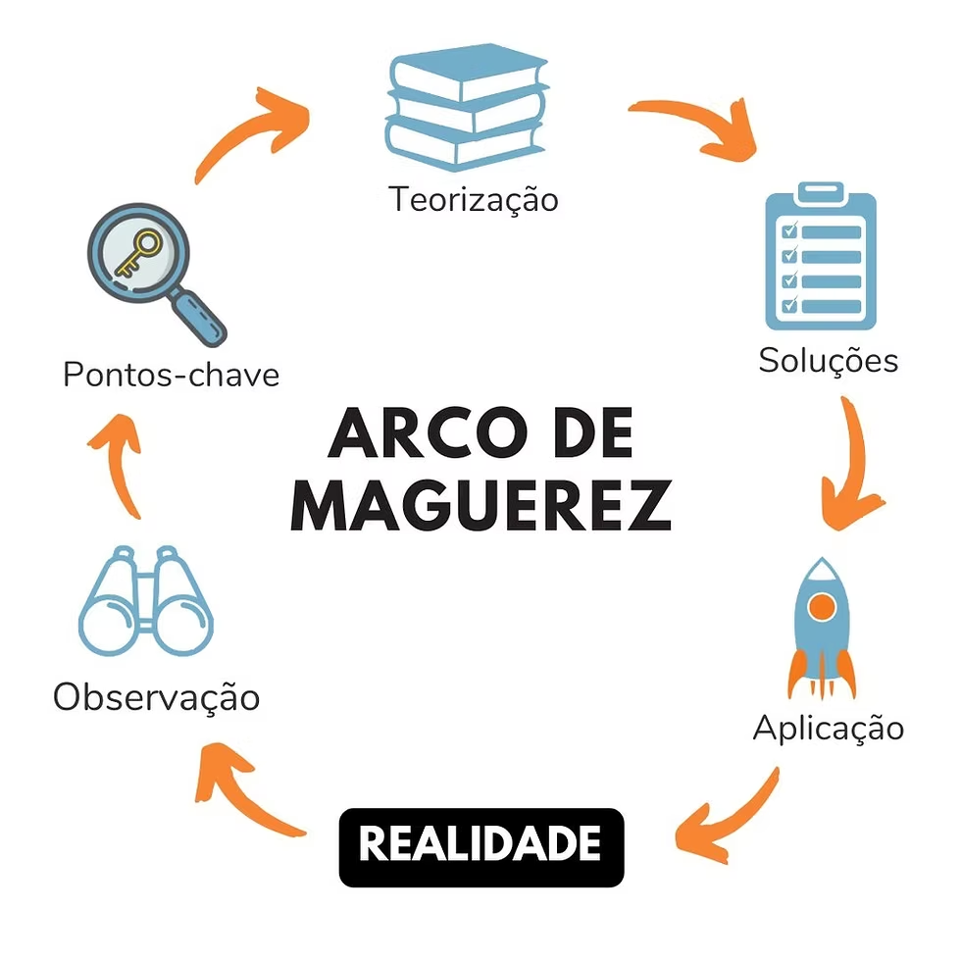
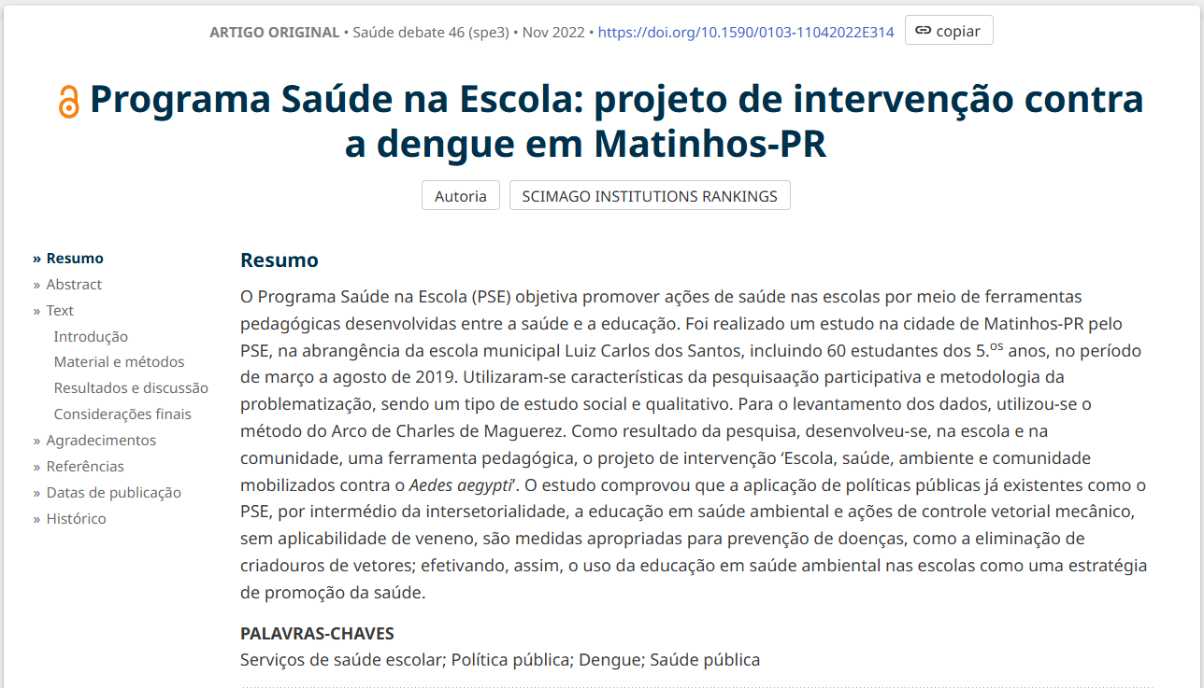
Referência:
BERBEL, N. A. N. Metodologia da Problematização, 2006.
18
Notes:
Projeto de Intervenção É uma ação planejada com o objetivo de intervir diretamente em uma realidade, visando promover mudanças, resolver problemas ou melhorar uma situação específica. Foco principal: aplicação prática de estratégias para gerar impacto. Exemplo: campanhas de educação em saúde, oficinas, ações comunitárias contra o Aedes aegypti. Pesquisa de Intervenção É uma atividade científica que, além de realizar uma intervenção prática, tem como objetivo produzir conhecimento sobre o processo e seus efeitos. Foco principal: investigar, registrar, analisar e refletir sobre a intervenção aplicada. Exemplo: aplicar uma ação educativa sobre arboviroses e, paralelamente, coletar dados para avaliar o impacto, gerar conclusões e contribuir com a ciência. Resumo Prático Todo Projeto de Intervenção pode ser parte de uma Pesquisa de Intervenção, mas nem todo Projeto de Intervenção é, necessariamente, uma pesquisa.

Slide 19

Participe da Pesquisa - Diagnóstico Inicial
Pré-Intervenção
Acesse o formulário pelo QR Code.
Responda com atenção (tempo estimado: 6-10 minutos).
Referência:
THIOLLENT, M. Metodologia da Pesquisa-Ação, 2011.
19

Slide 20
E Agora? Como Podemos Combater as Arboviroses?
O conhecimento é o primeiro passo, mas a mudança acontece quando aplicamos isso no dia a dia.
Pequenas ações, como eliminar criadouros, compartilhar informações corretas e incentivar a comunidade, fazem a diferença.
Educação em Saúde é contínua: leve essa conscientização para além desta sala.
Referência:
CECCIM, R. B.; FEUERWERKER, L. C. M. Formação para a área da saúde, 2004.
20

Slide 21

Conclusão
1
Ferramentas Essenciais
Pesquisas de intervenção são ferramentas importantes para avaliar o impacto de programas e políticas.
2
Planejamento Rigoroso
A escolha do método e dos instrumentos de coleta de dados deve ser cuidadosa e alinhada com os objetivos da pesquisa.
3
Impacto na prática
A análise dos podem gerar um grande impacto na prática docente ou vida social.

Slide 22
Referências
DAMIANI, M. F.; ROCHEFORT, R. S.; CASTRO, R. F. de; DARIZ, M. R.; PINHEIRO, S. S.
Discutindo pesquisas do tipo intervenção pedagógica. Cadernos de Educação, Pelotas – RS, n. 45, p. 57-67, maio/ago. 2013.
Disponível em: https://periodicos.ufpel.edu.br/index.php/caduc/article/view/3822. Acesso em: 19 abr. 2025.
FREITAS, M. T. de A.; RAMOS, B. S. (orgs.).
Fazer pesquisas na abordagem histórico-cultural: metodologias em construção. Juiz de Fora: Editora UFJF, 2010. 196 p.
MARTINS, A. A.; SOARES, D. C. da S.; SANTOS, E. D. dos.
Programa Saúde na Escola: projeto de intervenção contra a dengue em Matinhos-PR. Saúde em Debate, v. 46, spe3, 2022.
Disponível em: https://www.scielo.br/j/sdeb/a/kLzxBdYJHRQCcSvcZqD6FLj/?format=html&lang=pt. Acesso em: 28 abr. 2025.
OLIVEIRA, M. R. de; MARTINS, V. da S.; COSTA, L. R. da.
Arco da Problematização para planejamento educativo em saúde na percepção de estudantes de enfermagem. Health Residencies Journal, v. 2, n. 1, p. 1-9, 2021.
Disponível em: https://hrj.emnuvens.com.br/hrj/article/view/701/451. Acesso em: 28 abr. 2025.
RIBEIRO, D.
Significado de Intervenção. Dicio, 2018.
Disponível em: https://www.dicio.com.br/intervencao/. Acesso em: 18 abr. 2025.
VASCONCELLOS, C. dos S.
Planejamento: projetos de ensino-aprendizagem e projetos políticos-pedagógicos. 24. ed. São Paulo: Libertad, 2014.
22

Slide 23
OBRIGADO(A)!
23

